Slide 1
الدرس الثالث عشر
المعيار | المخرج | عنوان الدرس | الوحدة
يطابق مهاراته وسماته ومنجزاته مع دوره الوظيفي المحتمل | يبحث عن فرص وظيفية مختلفة في سوق العمل | مطابقة المهارات والسمات | يظهر مهارة الإستعداد للعمل
بطاقة المهمات

Slide 2
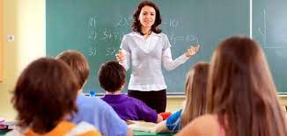
اختيار المهنة المناسبة
معلمه
طبيب
مهندس

